Slide 1
Új termék kifejlesztésének gazdasági elemzése
A DUCK-likőr piaci bevezetésének kérdése

Slide 2


TERMÉKSKÁLA BŐVÍTÉS
Sikeres termékeink a két sörtípus, a világos és a barna sör. Ideje új termékkel megjelenni a piacon!

Slide 3
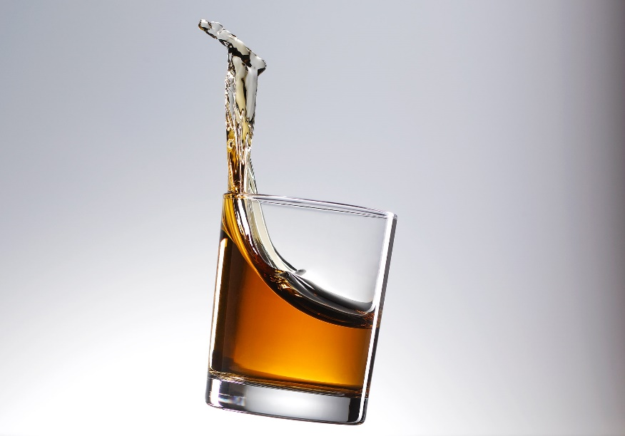
A DUCK maláta-likőr
Termékfejlesztőink előállították a sörgyártáshoz is használatos alapanyagokból a 40% alkoholtartalmú különleges ízvilágú új terméket, DUCK maláta likőrt!
Piackutatóink bolti standokon tesztelték a fogyasztói fogadtatást, kedvező volt!
Az új termék készen áll a piaci bevezetésre

Slide 4
A TERMÉK BEVEZETÉSÉNEK LÉPÉSEI
Adminisztratív lépések: szabadalmaztatás, engedélyeztetések
Fejlesztési lépések: terméktervezés az üvegre, logóra
Beruházási lépések: új üzemcsarnok, új raktárépület építése
Piackutatási lépések: a kicsomagolási típusok meghatározása, promóciós stratégia
Emberi erőforrási kérdések: az új ágazat vezetői kinevezése, szakmunkások képzése

Slide 5


A MENEDZSMENT KÉRDÉSEI
1. Milyen fejlesztéseket kell elvégezni?
2. Mi legyen az optimális termelési program?
3. Milyen engedélyeket szükséges a hatóságoktól beszerezni, a likőr sorozatgyártásának megkezdéséhez?
4. Mennyi plusz malátát kellene beszerezni ahhoz, hogy az összbevétel maximális lehessen?
5.Mi legyen a promóciós stratégia?
6. Milyen legyen az új termék megjelenési formája?

Slide 6
A VIZSGÁLÓBIZOTTSÁG VÁLASZAI
1. Milyen fejlesztéseket kell elvégezni? Üzemcsarnok, raktár építése
2. Mi legyen az optimális termelési program? Lineáris programozással alakítható ki
3. Milyen engedélyeket szükséges a hatóságoktól beszerezni, a likőr sorozatgyártásának megkezdéséhez? Szokásos termékbevezetési ügyek, nincs speciális vonatkozás
4. Mennyi plusz malátát kellene beszerezni ahhoz, hogy az összbevétel maximális lehessen? Lineáris programozással számolható ki
5.Mi legyen a promóciós stratégia? Kiszervezni egy reklámügynökséghez egy közbeszerzési pályázattal
6. Milyen legyen az új termék megjelenési formája? Kiszervezni egy terméktervező stúdióhoz közbeszerzési pályázattal

Slide 7
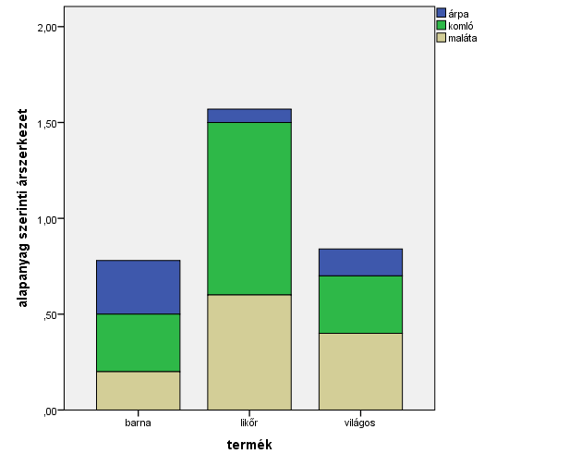
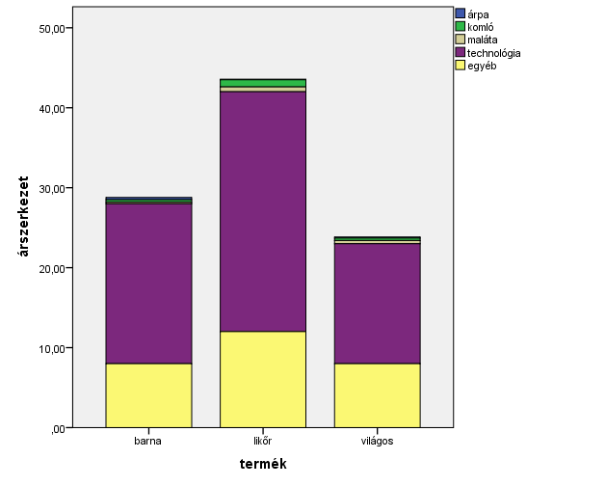
AZ OPTIMÁLIS TERMELÉSI PROGRAM MEGHATÁROZÁSA
Figyelembe kell venni a termékek ár szerint megoszlásait a tervezésnél:
Az első ábra az alapanyag készletre vonatkozó korlátozásoknál, a második ábra az előállítási ár
megadásánál használható.
Látható, hogy az alapanyagárak nem jelentősek a piaci ár megadásakor. Árcsökkenés leginkább a
technológiai költségek lefaragásával érhető el.

Slide 8
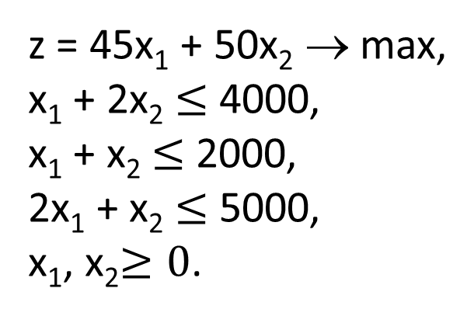
AZ OPTIMÁLIS TERMELÉSI PROGRAM MEGHATÁROZÁSA
Korlátozási feltételek figyelembevételével a jelenlegi termelési terv kialakítása szimplex módszerrel:
z = 45x₁ + 50x₂ → max,
x₁ + 2x₂ $≤$ 4000,
x₁ + x₂ $≤$ 2000,
2x₁ + x₂ $≤$ 5000,
x₁, x₂$≥0$.
z jelöli a programhoz tartozó bevételt.

Slide 9
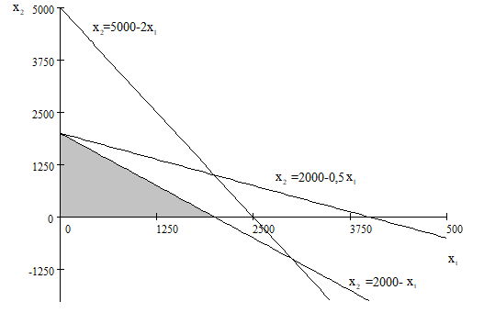
AZ OPTIMÁLIS TERMELÉSI PROGRAM MEGHATÁROZÁSA
A szürke tartomány jelöli a megengedett megoldások halmazát. Ebből kell kiválasztani a maximumot nyújtó megoldást.
Csak három csúcs jöhet szóba megoldásként, közülük a (0, 2000) adja a meglepő eredményt.
Bevétel szempontjából a gyár jobban járna, ha csak barna sört készítene!

Slide 10
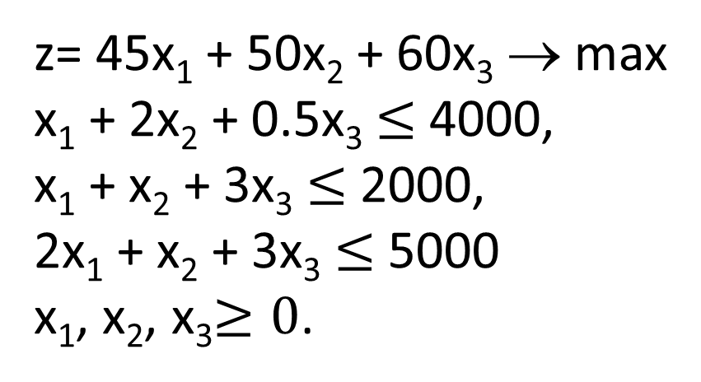
AZ OPTIMÁLIS TERMELÉSI PROGRAM MEGHATÁROZÁSA
A modell felírása három termékre:
z= 45x₁ + 50x₂ + 60x₃ → max
x₁ + 2x₂ + 0.5x₃ $≤$ 4000,
x₁ + x₂ + 3x₃ $≤$ 2000,
2x₁ + x₂ + 3x₃ $≤$ 5000
x₁, x₂, x₃$≥0$.
Szimplex módszerrel megoldva, a jelenlegi alapanyagkészletnél is azt kapjuk, hogy (0, 2000, 0) az optimális terv, azaz
Csak a barna sör gyártásával érhető el a legnagyobb bevétel!

Slide 11
KONKLÚZIÓK
Egyelőre nem érdemes a likőr sorozatgyártását megkezdeni
A próbagyártást, fejlesztéseket el kell indítani
Fel kell tölteni alapanyagokkal a raktárakat, akkor más korlátozási feltételek alakulnak ki
Alsó és felső korlátokat kell alkalmazni a modellben a termékek mennyiségénél
A bevétel maximalizálásánál át kell térni a nyereség maximalizálására

Slide 12

KÖSZÖNÖM A FIGYELMET!

